Slide 1




Eco-Conception Web
Réduction de l’impact environnemental de l’hébergement du site de CYU
PréIng1 – MI3-5
Ibrahim Fridjine
Maria-Danielle Boula
Myriam Bensaïd
Tom Jaffrain
Module : Humanité & Design
Enseignant : M. Alexandre BEGUE
Notes:
Nous allons passer le mercredi 11 juin matin à 11h.

Slide 2



Sommaire
Raisonnement
Recherche de solution
Conclusion
Notes:
Turing 101 103

Slide 3

Introduction
Contexte : Transition écologique et numérique
Mission : Réduire l’impact environnemental du site CYU
Problématique : Comment mettre en œuvre une stratégie d’éco-conception pour réduire l’impact environnemental du site internet de CYU tout en maximisant les bénéfices économiques et sociaux de manière durable ?
Notes:
Problématique présentée de manière trop scolaire.
Mod → Voici la première question que l’on s’est posé

Slide 4








Enjeux environmentaux
Energie
Gaz à effet de serre
Enjeux politiques
Sécurité
Notes:
Explique le pourquoi de slide 8

Slide 5






Solutions existantes
Techniques
Normes
Optimisation
Green Label Code
Référentiel Green IT
Hébergeur durable
Loi REEN
Télechargement de la page
Suppression des fonctionnalités non essentielles
Notes:
Explique le pourquoi de slide 8

Slide 6
Statistiques – Code HTML
- Visites mensuelles: 10 000
- Taille du code HTML de CYU : 332 Ko
- Taille moyenne du code HTML d'une page classique : 1 200 Ko
- Émissions de CO₂
- Émission par visite : 1,08 g de CO₂
- Émission par mois : 10,8 kg de CO₂
- Émission par an : 129,6 kg de CO₂
Notes:
Etat des lieux – à mettre plus haut (en intro)
Elles sortent d’où les datas ?
Calculer en fonction des autres, pas des étudiants.
4300 Ko

Slide 7
Problématique affinée
Quelle stratégie réaliste d'éco-conception peut être mise en œuvre pour réduire l'impact environnemental du site internet de CYU tout en maximisant les bénéfices économiques et sociaux de manière durable ?

Slide 8
SMART – C’est quoi ?
Spécifique
Mesurable
Atteignable
Réaliste
Temporel

Slide 9
Piste de résolution 1
Chercher un hébergeur écoresponsable : Exemple,
mesure de l’empreinte carbone
délai de 3 mois max pour changer.
Spécifique : OK
Mesurable : Empreinte Carbone
Atteignable : OK
Réaliste : OK
Temporel : 2 – 3 mois

Slide 10

Piste de résolution 2
Réduction de l’empreinte carbone de l’utilisateur.
Spécifique : X
Donner un taux de réduction / un seuil
Mesurable : OK (taux de CO2)
Atteignable : OK
Réaliste : X
On ne peut pas forcer les gens à être moins consommateurs de leur côté.
Temporel : X
Définir deadline ?
Temps limité d’écran sur la plateforme ?
Notes:
Présenter le VS en alternative
Télécharger la page…

Slide 11
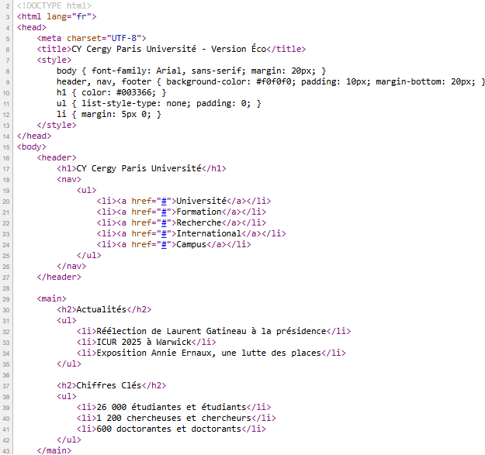
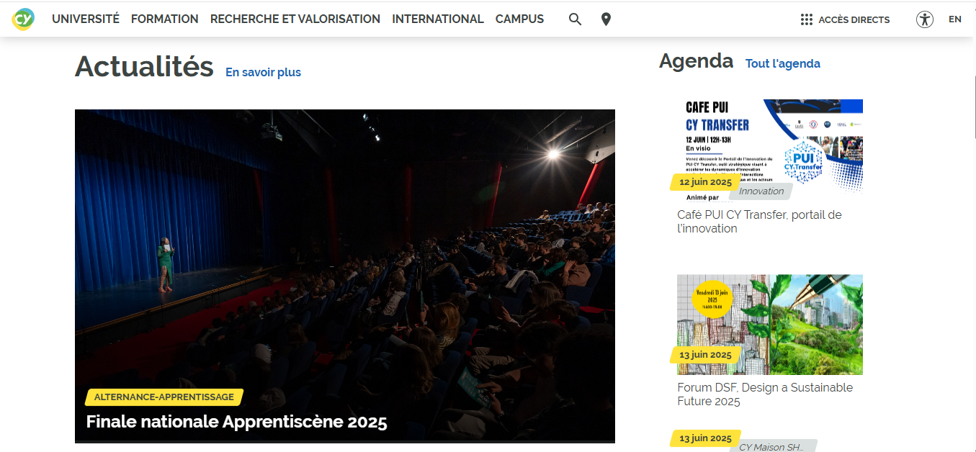
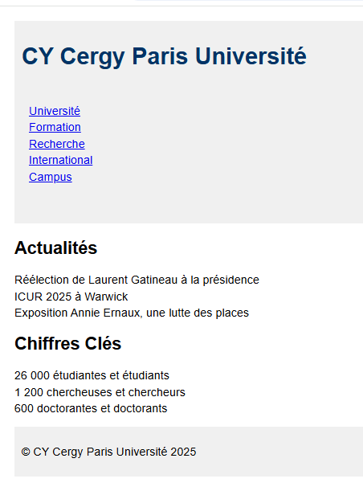
Code HTML classique VS écologique
8965 lignes de code
Taille : 332 Ko
Images lourdes
48 lignes de code
Taille : 1 Ko
Design minimaliste sans images
49 lignes de code
Taille : 1Ko
Pas d'images
Notes:
Détailler éléments superflus supprimés

Slide 12

Piste de résolution 3
Optimisation de la page de manière à ce que les ressources requises lors de l’hébergement soient minimales.
Spécifique : X
Modifications : → 2 pistes de résolution :
Minimiser le code
Réduire la taille des fichiers (compression)

Slide 13
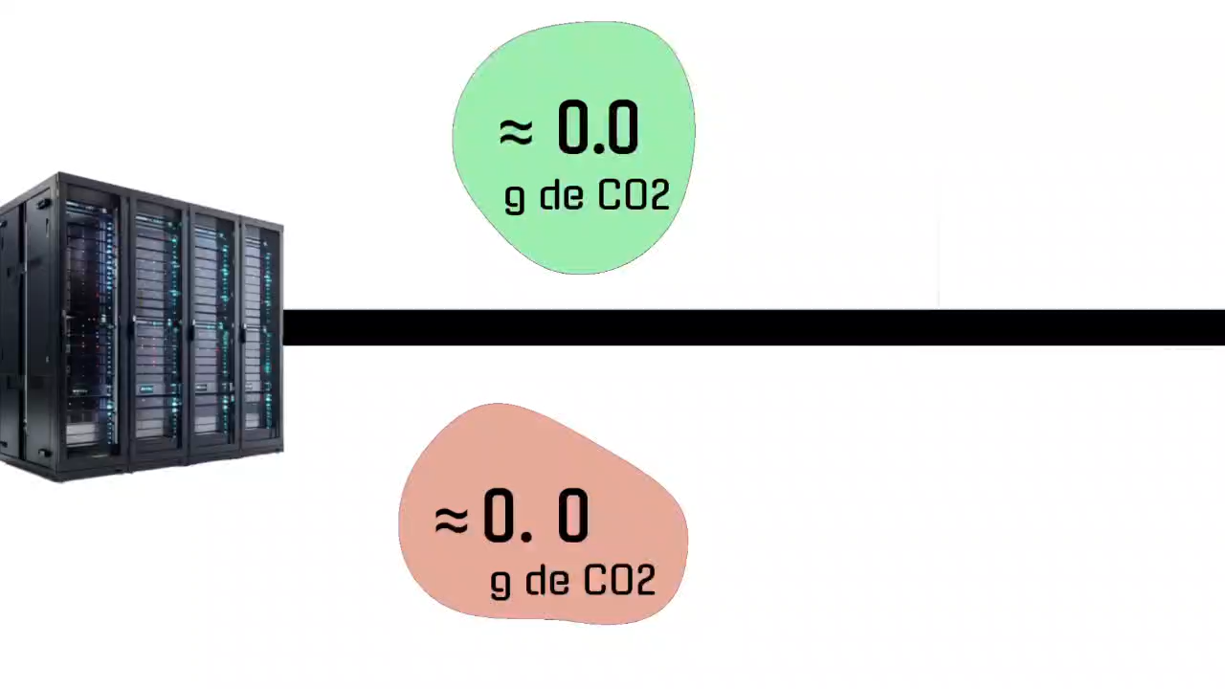
Notes:
Imager plus clairement les pages.
https://site-groupe5.netlify.app
Souligner la lourdeur des images et le fait que la page est faite.

Slide 14
Cahier de conception
Qui ? CY Tech
Quoi ? Rendre le site web CYU écoresponsable
Comment ? Optimisation du code, compression des images, hébergement écoresponsable
Où ? o2switch / Planet Hoster / Infomaniak / Ex2
Quand ? Dans les 8 mois (à partir du mois d’octobre)
Pourquoi ? Limiter l’impact environnemental du site de CYU
Notes:
Prendre en compte le cout du changement des images

Slide 15
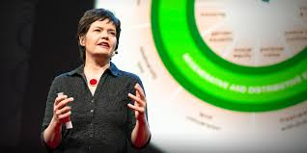
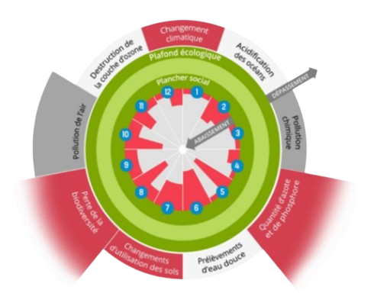
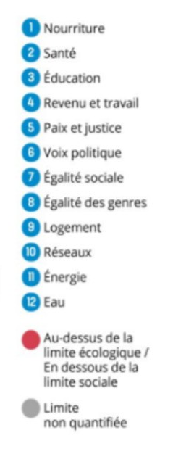
Notre solution
Théorie de Kate RAWORTH
Contextualisation des différents enjeux :
- Enjeux écologiques
- Enjeux sociologiques
- Enjeux numériques
Notes:
Prendre en compte le cout du changement des images
Couper un petit peu

Slide 16
Optimisation du site
Action | Impact
Minimisation du code (HTML/CSS/JS) | Page plus légère (332 Ko → 1 Ko) Et émettant moins (0,30g → <0,01g)
Réduction du trafic serveur | Moins de refroidissement Moins d'énergie
Compression des images et ressources | 3,00g → 0,60g d’émission CO2
Effet | Bénéfice
Temps de chargement plus court, mise en avant des infos importantes | Accessibilité renforcée Version très économe en CO2 du site
Ecoresponsabilité de l’hébergement | Solution durable pour CYU, site inchangé
Temps de chargement plus court, pas de changement de la page internet | Fonctionne même avec connexions lentes, design maintenu
✅ –80,0 % d’émissions de CO₂ | ✅ Accessible, économique, durable
Notes:
Prendre en compte le cout du changement des images
Mettre plus en avant la soluce 2

Slide 17
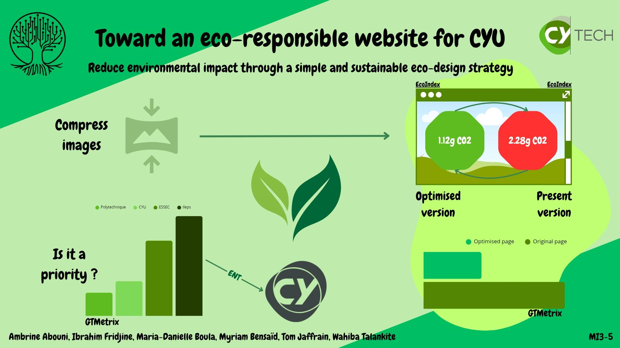
Conclusion
Notes:
https://gtmetrix.com/compare/1tGmGJqB/SYVfKnFO/4wkQBLMa/kgnscsFe

Slide 18
Bibliographie
- Livre :
Greenwood, Tom, Sustainable Web Design. A Book Apart, New York, 2021.
- Articles scientifiques :
ADEME, « L’éco-conception des services numériques » dans Rapport officiel de l’ADEME. ADEME, Paris, 2020.
GreenIT.fr, « Référentiel Green IT et bonnes pratiques » dans Rapport officiel de GreenIT.fr. GreenIT, Paris, 2022.
- Articles en ligne:
GTmetrix, « Rapport de performance du site CYU » Rapport GTmetrix pour le site CYU, 2024, GTmetrix.
GTmetrix, « Servir des ressources statiques avec une politique de cache efficace » , 2024, GTmetrix.
Notes:
Présenter les types de médias
« On pourra revenir dessus lors des questions »

Slide 19
Merci

Slide 20
Groupe MI3-5

